Slide 1


AI
人工智能发展史
AI发展
2026
AI史
开篇
AI展望

Slide 2

2026
目录
TOC
01
02
03
04
Intro
AI
ML
DL
引言
AI 寒冬
机器学习
深度学习革命
AI发展
里程碑
专家系统
AI寒冬
数据驱动
技术应用
深度学习
大语言模型

Slide 3

01
ONE
INTRO
引言
AI七十年
发展历程

Slide 4
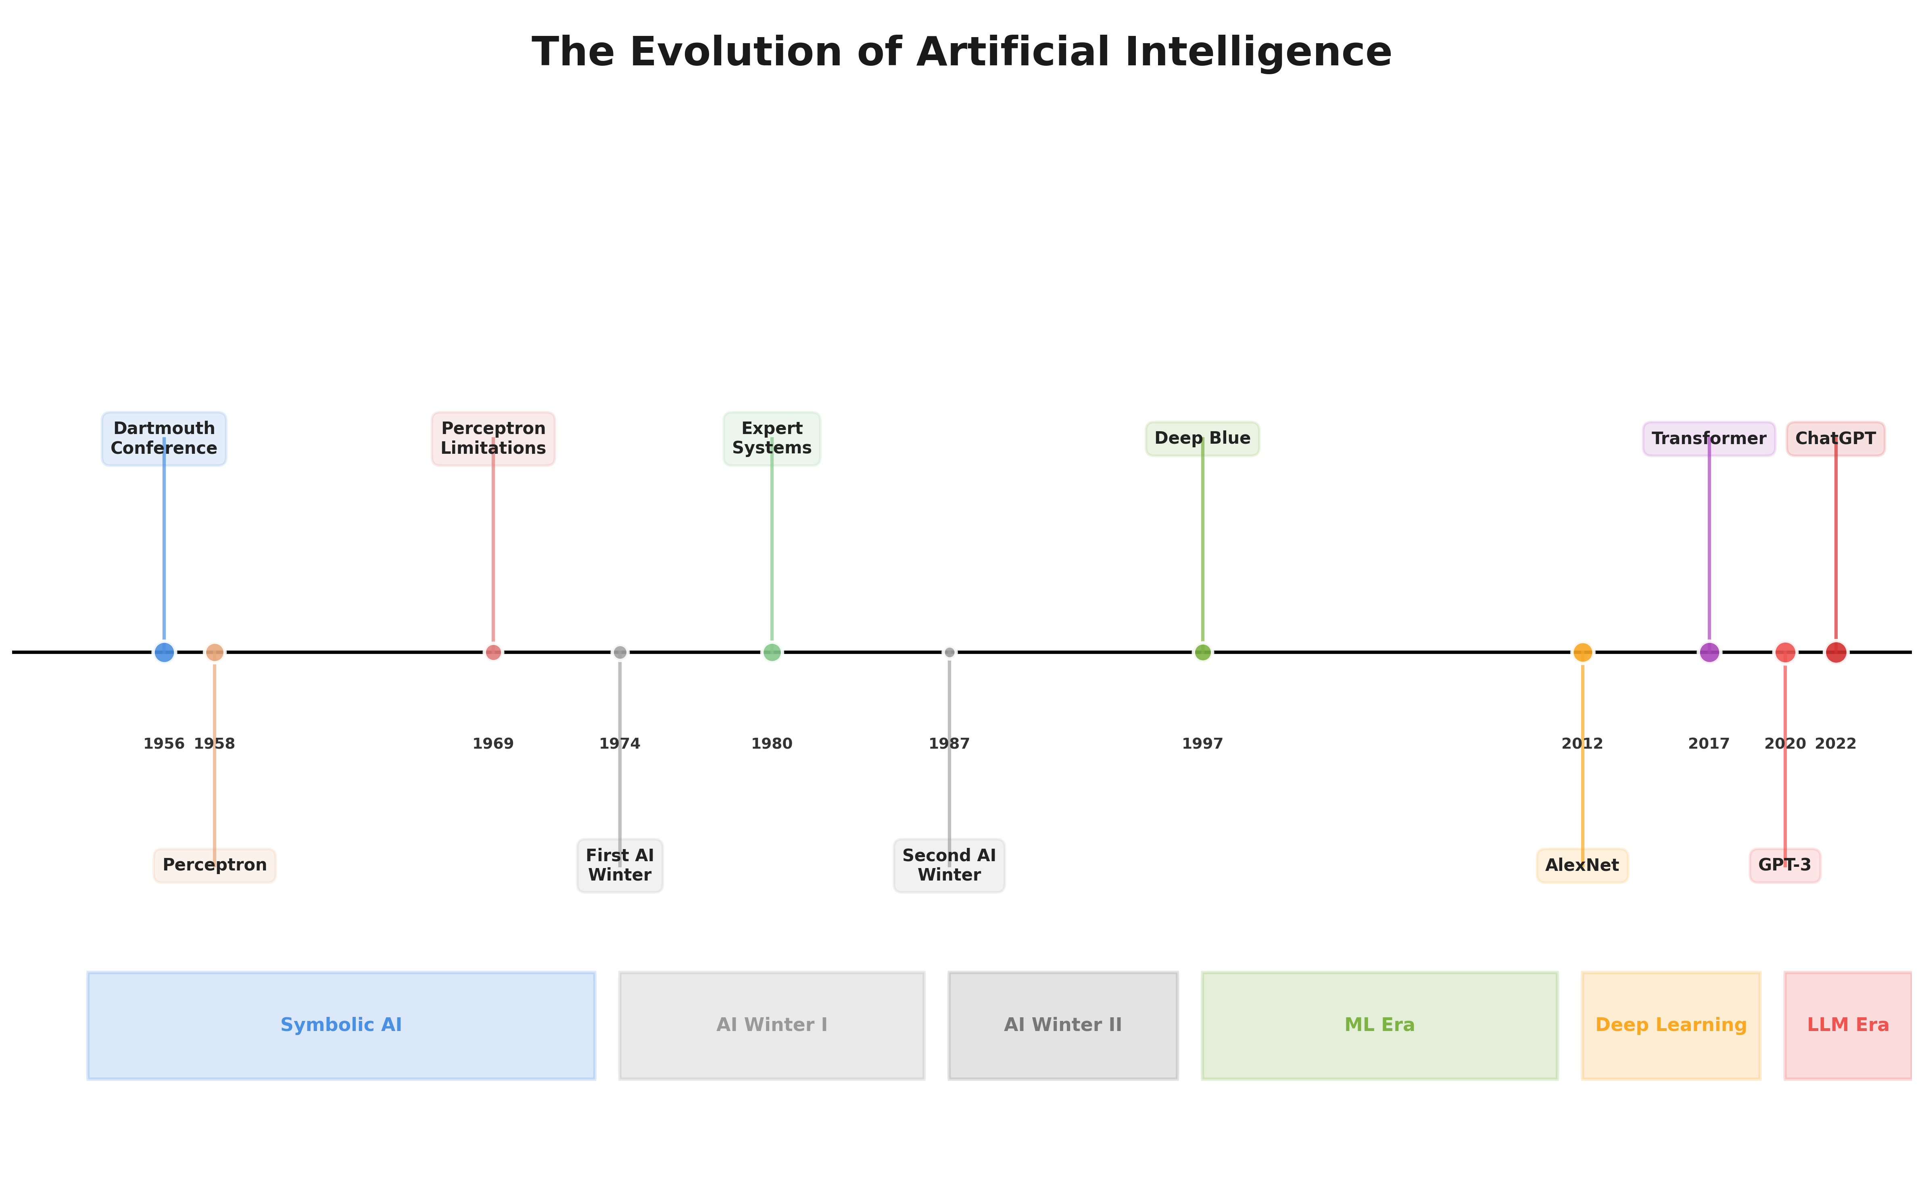
概述
人工智能七十年发展全景（1956–2026）
从符号主义起步，历经寒冬与复兴，迈向大语言模型时代
早期探索（1956–1996）
现代腾飞（1997–至今）
AI发展历经六大关键时代，深刻重塑人类文明未来走向
符号AI时代兴起，两次AI寒冬相继出现，专家系统局限暴露

Slide 5

起源
符号主义与早期AI的奠基性里程碑
1956年达特茅斯会议确立符号主义范式，标志AI学科诞生
感知机（Perceptron）的诞生
单层感知机局限性的揭示
早期计算机系统为AI研究奠定硬件基础
1958年Rosenblatt发明首个可学习的人工神经元模型

Slide 6
02
TWO
AI
寒冬与复苏
两次寒冬
AI复苏

Slide 7
专家系统短暂辉煌，证明了AI的实用价值。
两次AI寒冬：资金断裂、硬件崩溃、过度承诺。
IBM深蓝击败卡斯帕罗夫，重燃公众对AI的信心。
1997
1987
1980
1974

Slide 8
03
THREE
ML
机器学习崛起
AI转型期
商业化

Slide 9
04
FOUR
DEEP
深度学习革命
深度学习崛起
AI多领域突破

Slide 10
AlexNet夺得ImageNet冠军，错误率从26%降至15.3%，深度学习时代正式到来。
Ian Goodfellow提出GAN，ResNet成功训练152层网络，刷新多项记录。
AlphaGo结合深度强化学习与蒙特卡洛树搜索，首次超越人类围棋顶尖水平。
2016
2015
2014
2012

Slide 11
05
FIVE
FIVE
大语言模型时代
AI新纪元
三驱动力

Slide 12
Transformer架构：自注意力机制取代RNN/LSTM
GPT-3达175B参数，涌现few-shot学习能力
GPT-4具备多模态能力，通过律师资格考试
2023
2020
2018
2017

Slide 13
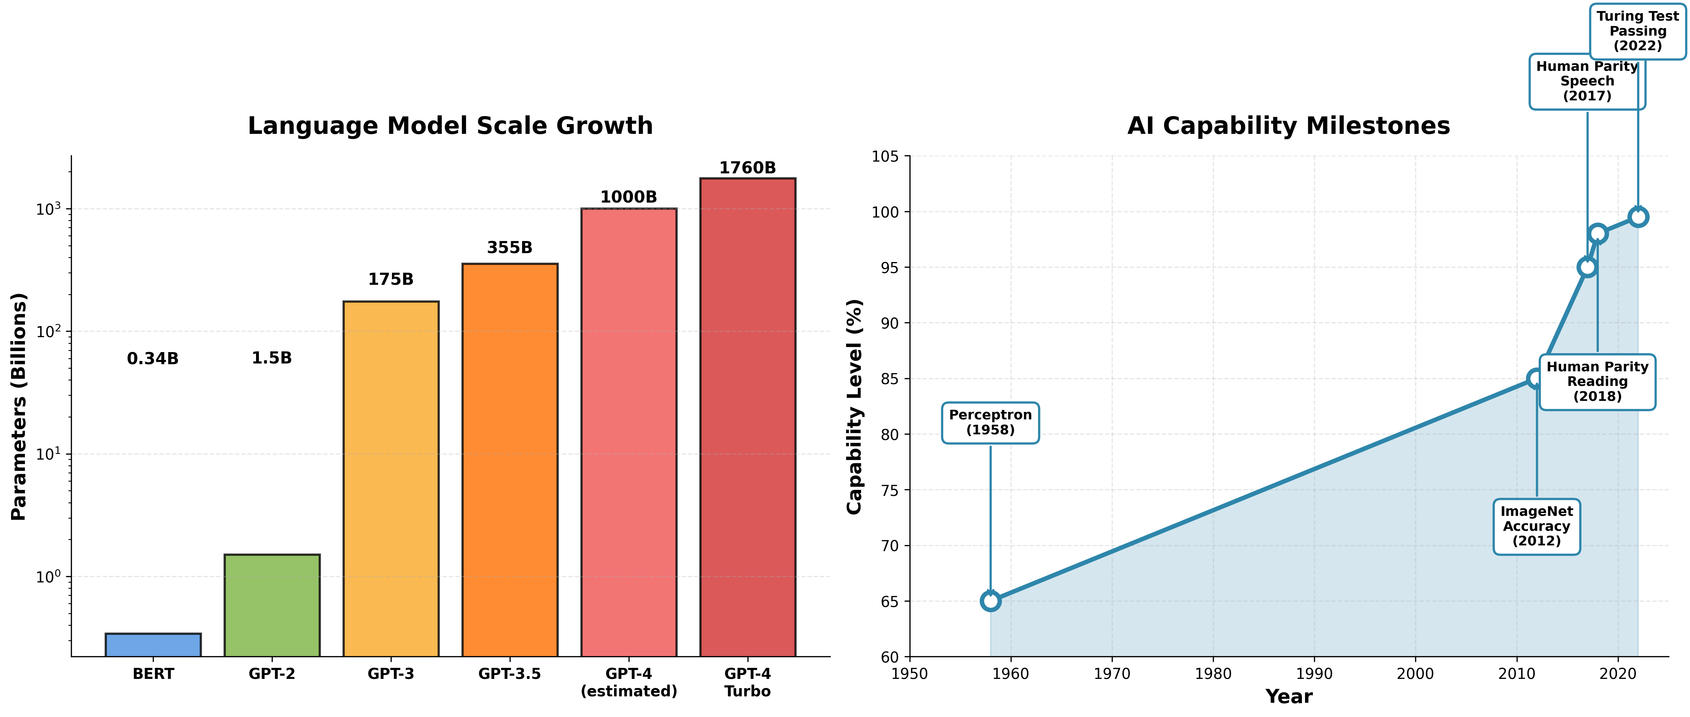
展望
大模型涌现能力、历史教训与未来前沿
规模突破临界点后，LLM涌现出训练时未优化的能力
AI寒冬的历史教训
未来前沿：迈向通用人工智能
思维链推理、上下文学习、指令遵循等能力相继涌现
避免过度承诺；平衡基础研究与商业应用；跨学科合作是突破瓶颈的关键

Slide 14
谢谢！
感谢您的聆听，期待与您共同探索 AI 的未来！
Thank You
2026
04-15
END
结语

